Slide 1
Трифонова Людмила Петровна,
учитель ИЗО, МХК, ОПК,
высшей квалификационной категории,
МБОУ Арефинская СОШ,
Вачский район,
Нижегородской области

Slide 2
Воспитание любви к Родине,
к родному краю на уроках ИЗО, МХК, ОПК

Slide 3
« Любовь к своей Родине – это не нечто отвлеченное. Это и любовь к своему городу, к своей местности, памятникам культуры, гордость своей историей, верой»
Д. С. Лихачев

Slide 4
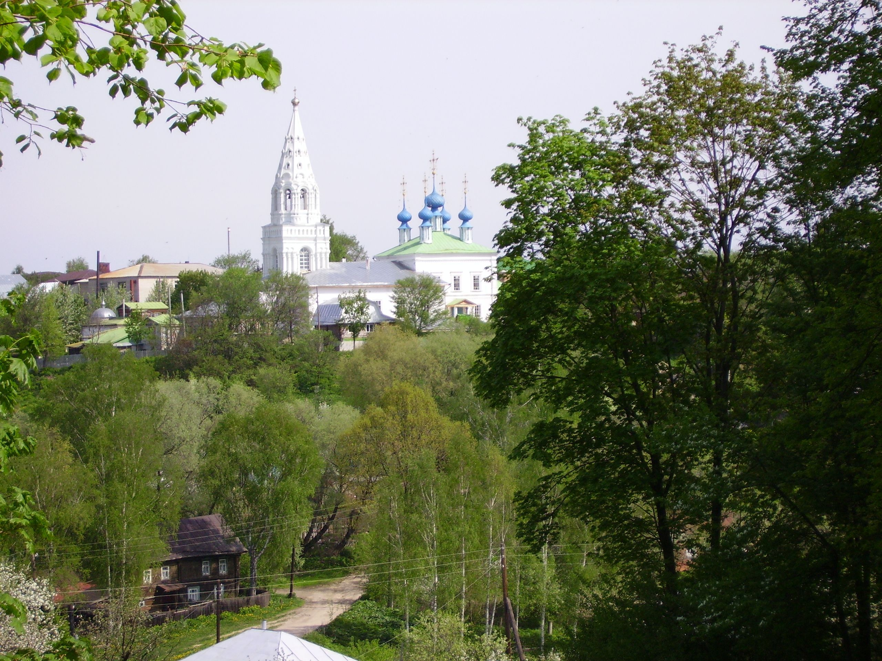

Slide 5
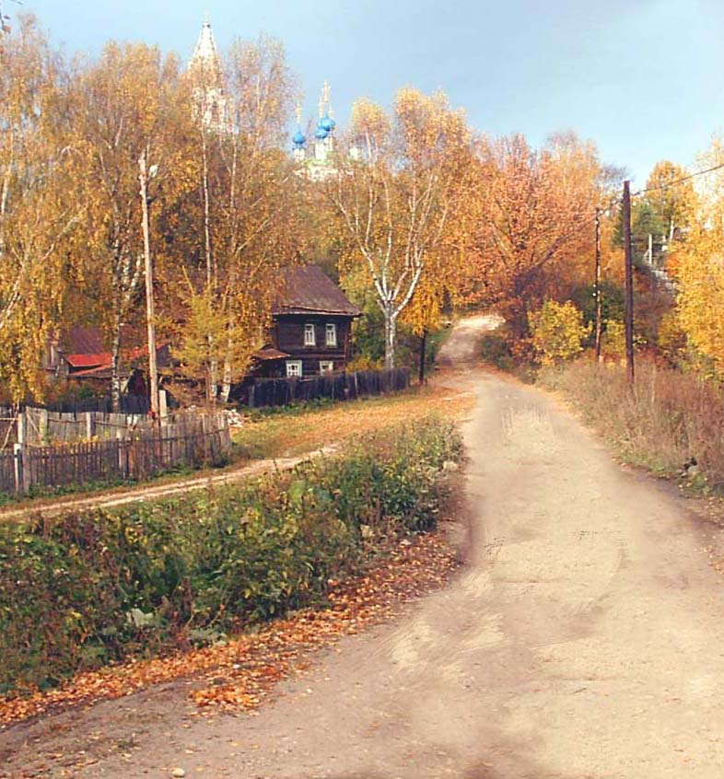
Родное село , ближайшее окружение – источник воспитания детей

Slide 6
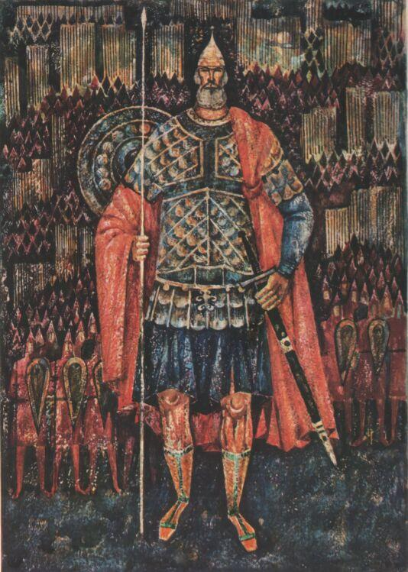
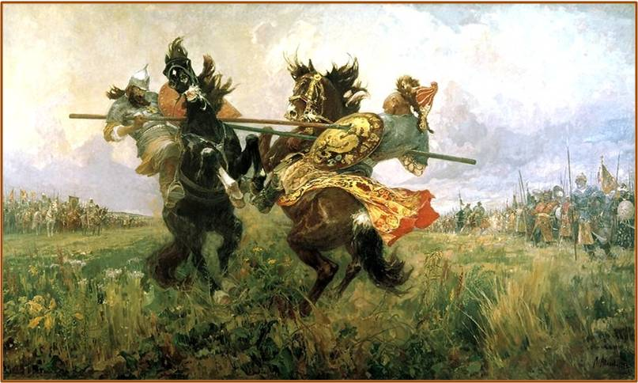
Россия, наша любимая, необъятная Родина. Наши предки, деды, отцы, собирали по крупицам, строили наше государство. А случалось в смутные времена нашествие иноземцев, когда Отечество стояло на краю гибели, вставали на защиту родной Земли.
Что давало им силу? Что делало из обычных людей героев?
Любовь к Родине, к родному краю, обычаям, традициям, преданиям, сказкам, всему тому, что вмещает в себя огромное всепоглощающее слово – Родина, вдохновляло их на подвиги.

Slide 7
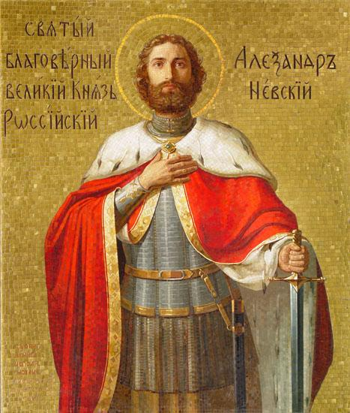
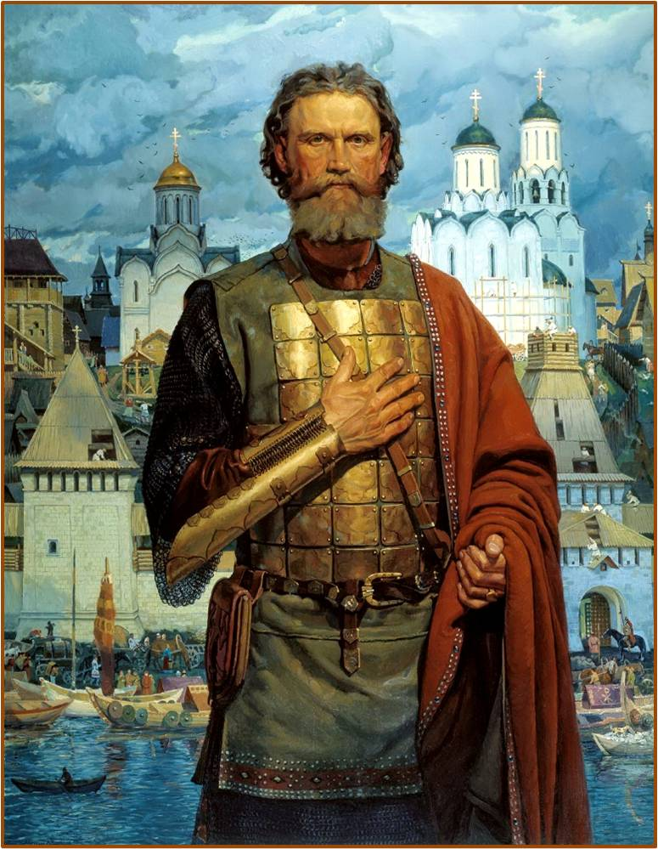
Героические страницы
Урок «Православные воины- защитники Отечества» знакомит с понятиями «долг», «честь», «патриотизм», «подвиг», «защитник»

Slide 8
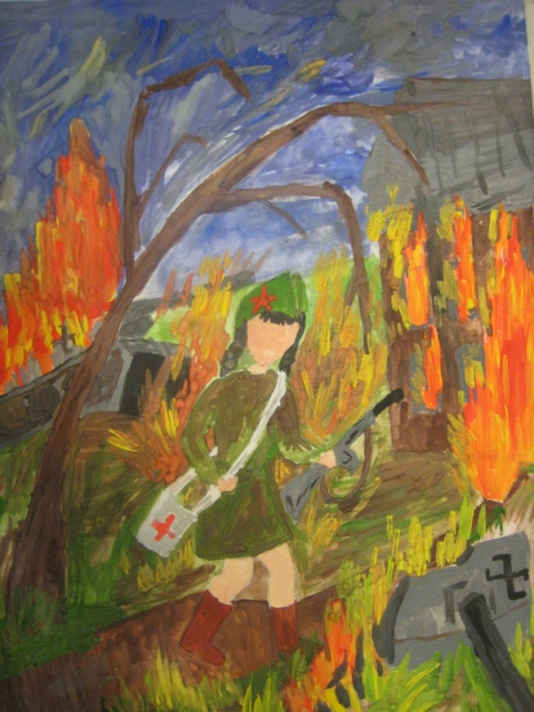
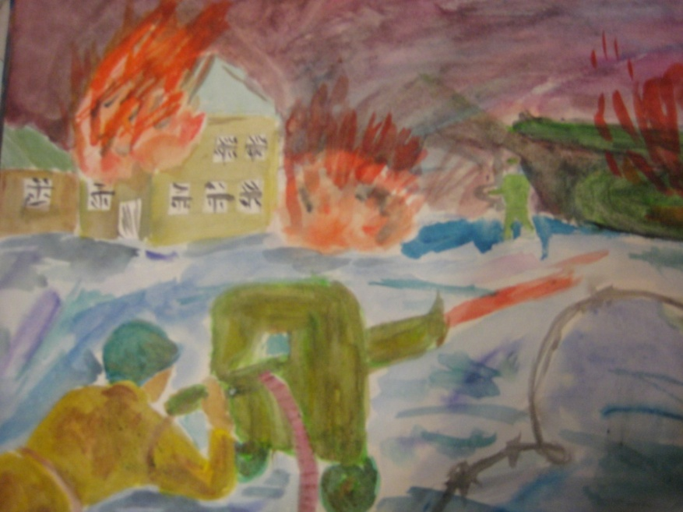
Как защищали Русь святую наши предки?
Наши славные предки деды, отцы, прадеды наших учащихся вставали на защиту родной Земли, Отечества в Великой Отечественной войне

Slide 9
Мой прадед
«70 лет прошло с тех пор, как закончилась война. Люди помнят и чтят память о погибших воинах»
Корниенко Денис, ученик 4 класса
« Мой прадед Дудукин Иван Иванович родился в 1911 году. Он прошел 3 войны: финскую, Великую Отечественную и японскую. Был награжден орденами Красной Звезды, медалью за Отвагу, медалью за оборону Советского Заполярья, за победу над Германией, за победу над Японией. Успешно прошел все войны, вернулся в свою деревню и продолжал мирно жить»
Федулов Андрей, 4 класс

Slide 10
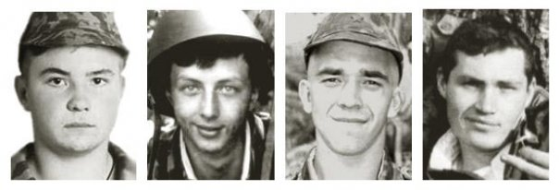
Герои нашего времени
Русские солдаты: Александр Железнов
Андрей Трусов
Игорь Яковлев
Евгений Родионов – чеченские пленники.
13 февраля 1996 г.

Slide 11
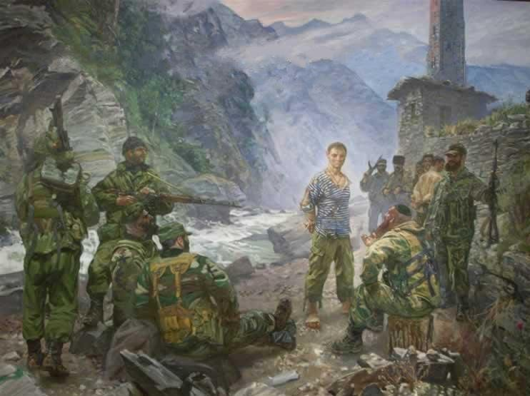
Ребята предпочли мученическую смерть позору предательства и вероотступничества.

Slide 12
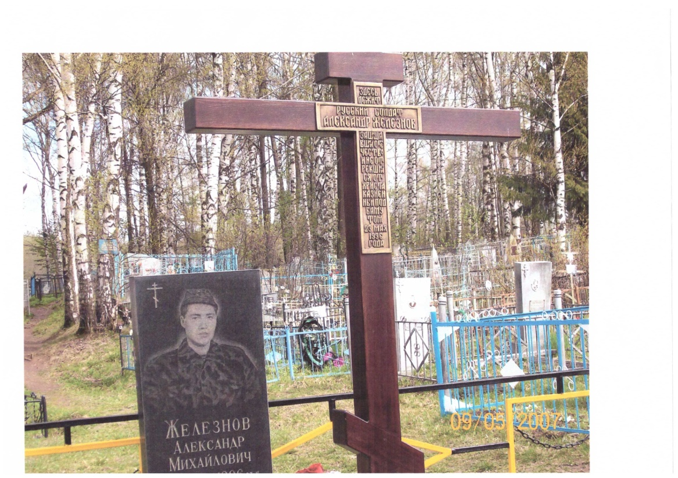
Александр Железнов, наш земляк, похоронен на Вачском кладбище
«Его душа ушла в полет
Его отпели птицы,
А мать живого сына ждет…
А он - на все века вперед
Бессмертным возвратится»
Николай Тальков

Slide 13
Я – мать солдата
Я – мать солдата.
Два сына отслужили, долг вернув
Своей России,
Ушел и третий в путь…слезой сверкнув, горжусь я им.
И снова ждать, покой и сон забыв, скупые строки…
Пусть не прорвется вновь нарыв горячей точки!
Чеченских ужасов не позабыть и ад Афгана…
И сколько матерям придется жить с кровавой раной?!
Не дайте, люди, снова повторить такого ада!
Я не устану это говорить:
Я- мать солдата.
Наталья Семанина, р.п. Вача

Slide 14
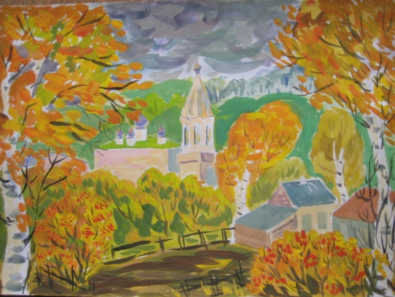
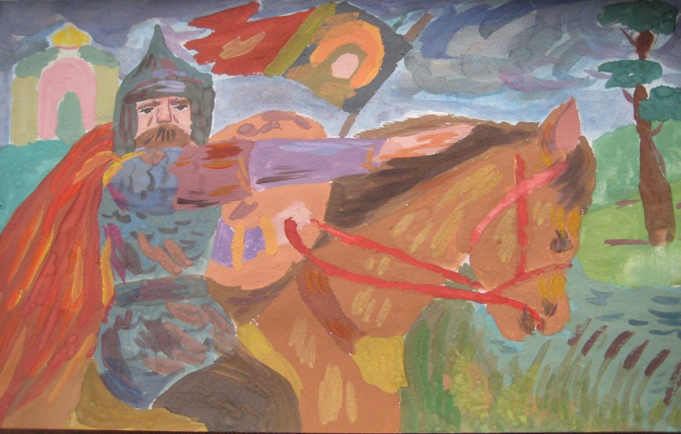
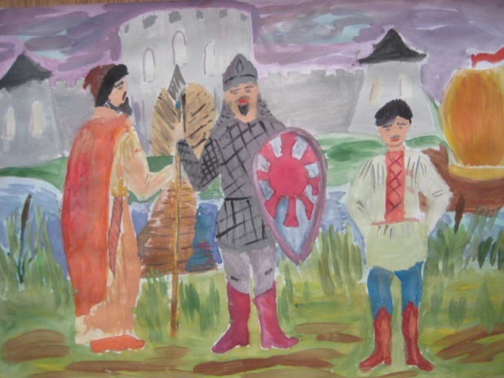
Межпредметные связи курса ОРКСЭ

Slide 15
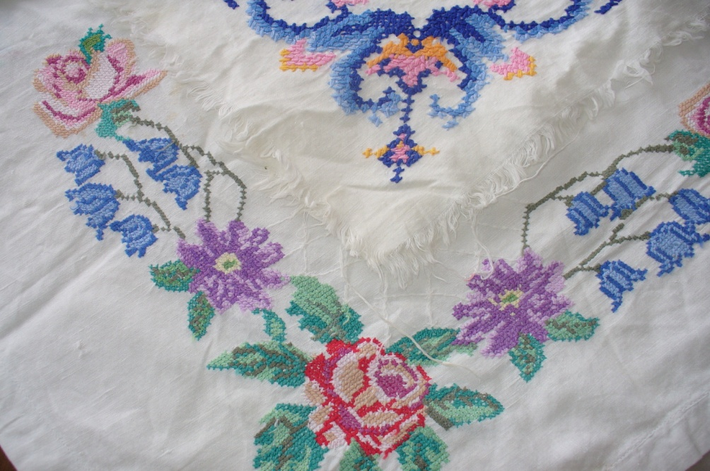
Воспитываю любовь к своей малой Родине, её традициям, культуре, развиваю духовный потенциал учащихся на примере краеведческого материала.
Изображая платок для мамы, знакомимся с искусством украшения узоров вышивки местных мастериц.

Slide 16
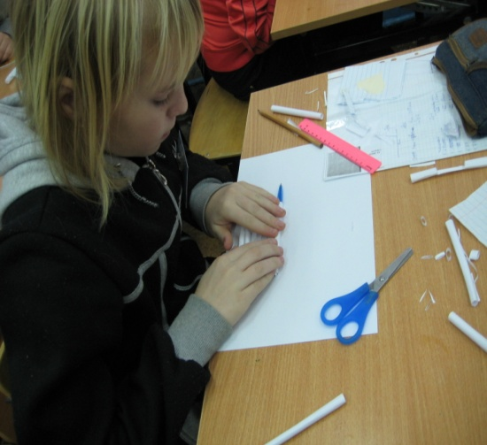
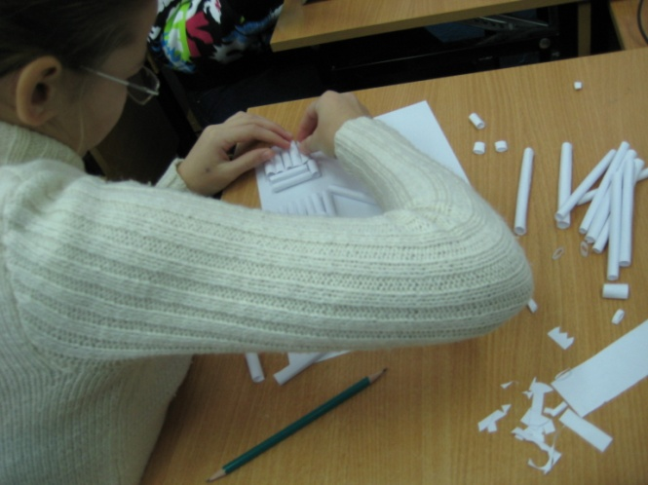
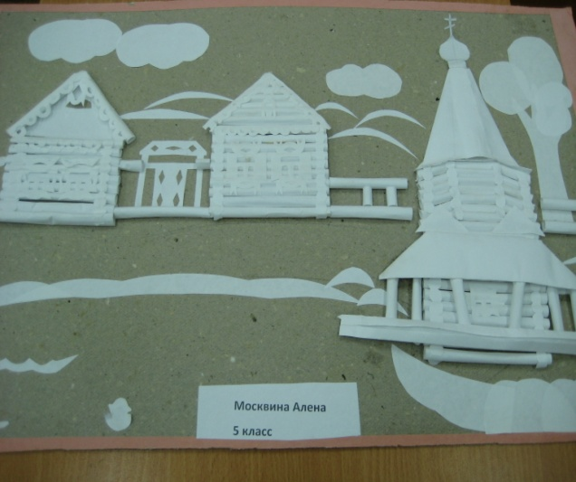
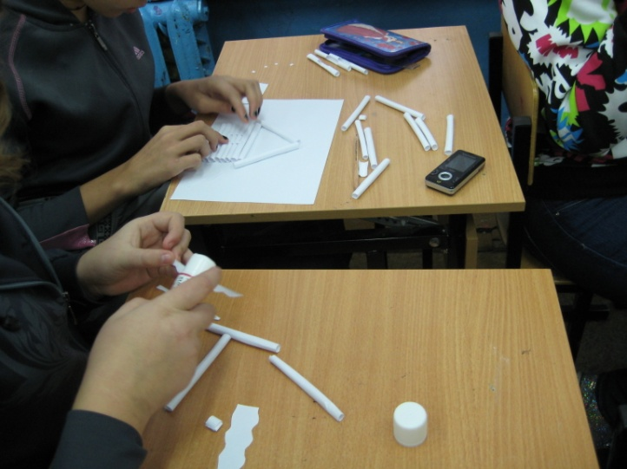
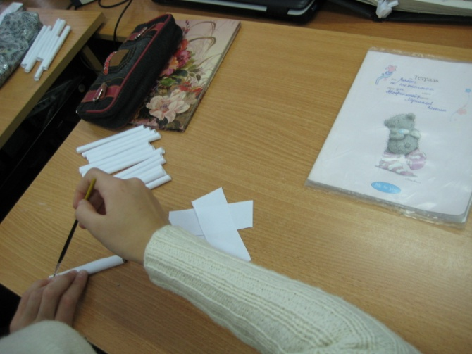
КОЛЛЕКТИВНАЯ ТВОРЧЕСКАЯ ДЕЯТЕЛЬНОСТЬ НА УРОКАХ ИЗО
«КРАСНА УЛИЦА ДОМАМИ»

Slide 17
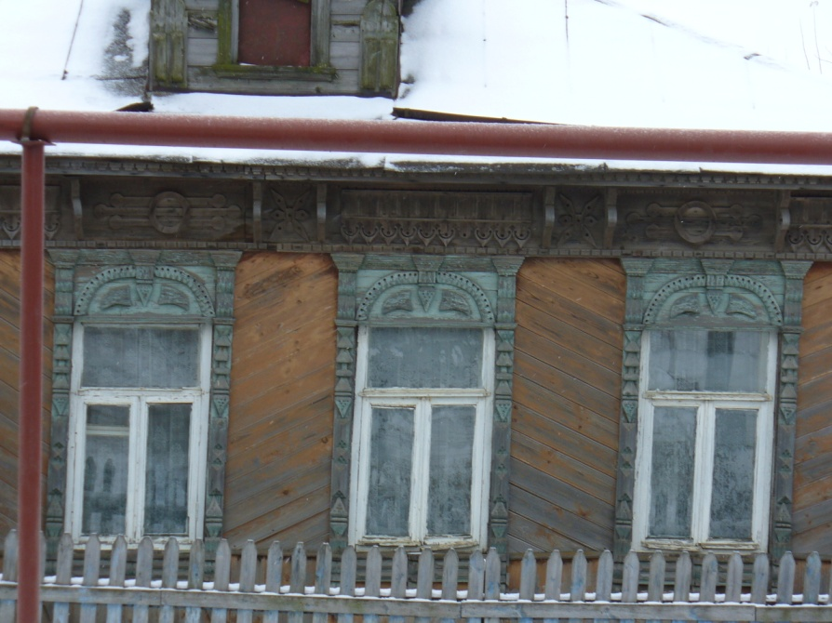
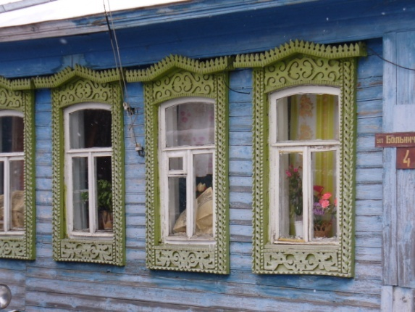
Наличники

Slide 18
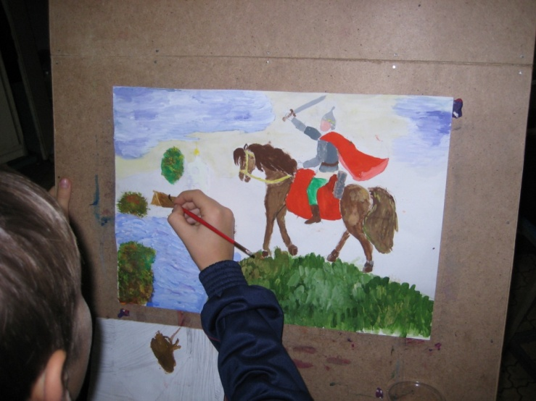
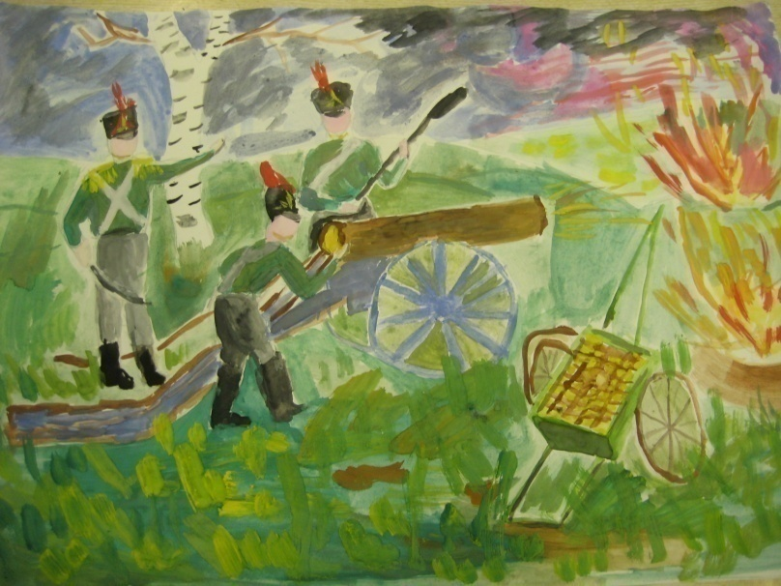
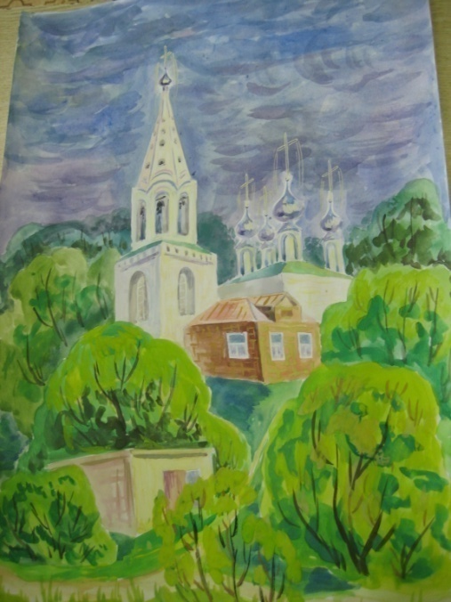
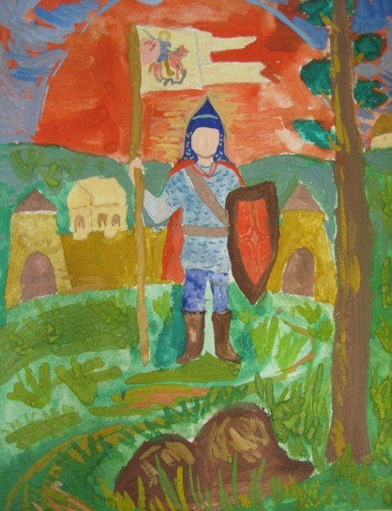
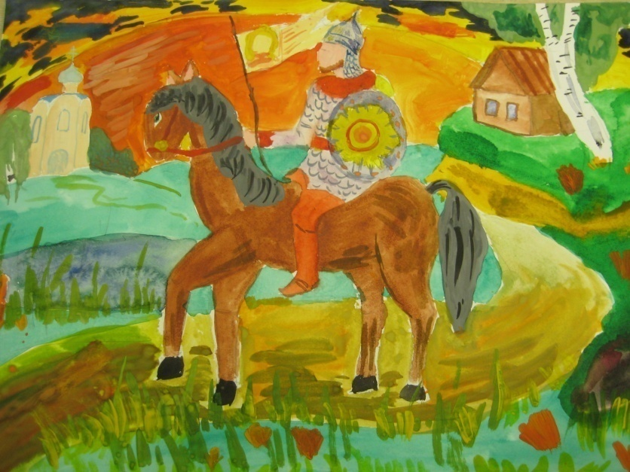
ВЕЛИКИЕ ТЕМЫ ЖИЗНИ
Апарин Владик, 6 кл.
Макаров Женя, 4 кл
Петровская С., 9 кл.
Груздева Саша, 4 кл.
Кашина Юля, 4 кл.

Slide 19
Источники:
Кураев А.В. «Основы православной культуры» 4 класс. Просвещение 2013г
Неменская Л.А. «Изобразительное искусство. Каждый народ художник»
Просещение 2014г
Данилова Г.И. «Мировая художественная культура» Просвещение 2012г
Широков Б.П. « Народные художественные промыслы»

